Slide 1
Il grande trauma: la transizione dalla prima guerra mondiale alla pace
2. Le premesse

Slide 2
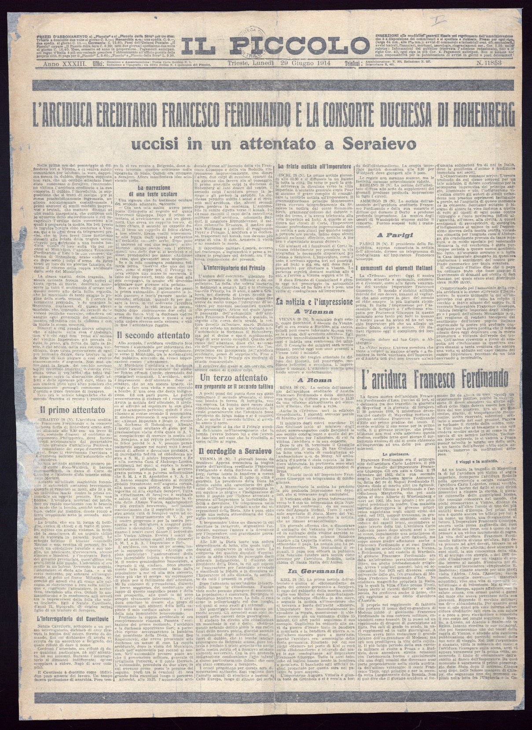
«Il Piccolo»
29 giugno 1914

Slide 3
«La prima guerra mondiale, alla quale l’Italia avrebbe partecipato dal 24 maggio 1915 con intensità crescente e verso la fine in modo addirittura decisivo, era la conseguenza del venir meno del nuovo equilibrio europeo sorto nel 1871 dalla guerra franco-germanica … che aveva lasciato nella Francia, privata dell’Alsazia Lorena, un’inestinguibile brama di rivincita».
P. Pieri (L’Italia nella prima guerra mondiale, Einaudi, Torino 1965)

Slide 4
Alsazia-Lorena
«La quasi unanimità dei francesi di quell’epoca non si sarebbero mai consolati della perdita dell’Alsazia-Lorena. E fino al 1914, la preparazione della Revanche, della riconquista delle province perdute, sarebbe apparsa un’evidenza patriottica. Pacifisti, fautori di un’intesa, se non di una riconciliazione, con la Germania non erano che un’esilissima minoranza…»
(B. Hautecloque, Alsazia e Lorena territori contesi, in L’irredentismo armato. Gli irredentismi europei davanti alla guerra, a c. di F. Todero, Irsml FVG, Trieste 2014)
https://www.bing.com/images/search?view=detailV2&id=E793B4349916934A0142D5DBD41E5EFB6B23397E&thid=OIP.9sOXWE8V7pOP_GdgDpA0xgHaJ2&exph=665&expw=500&q=alsazia+e+lorena+mappa&selectedindex=36&ajaxhist=0&vt=0&eim=0,1,6

Slide 5
I Balcani, l’occhio del ciclone

Slide 6
I Balcani, l’occhio del ciclone
1875-78 insurrezione della Bosnia Erzegovina contro i turchi, che si allarga a Montenegro, Serbia, Bulgaria.
Entrata in guerra della Russia, sconfitta dell’Impero Ottomano, nascita di una grande Bulgaria sotto tutela russa => forte presenza russa nei Balcani.
1878 Congresso di Berlino: Bosnia Erzegovina affidata all’amministrazione austroungarica; Bessarabia alla Russia (Cipro all’Inghilterra).
Crisi balcanica spezza l’accordo tra i tre imperatori (Russia, Germania, Austria Ungheria)
Austria e Germania firmano un accordo segreto di alleanza in caso di attacco russo.

Slide 7
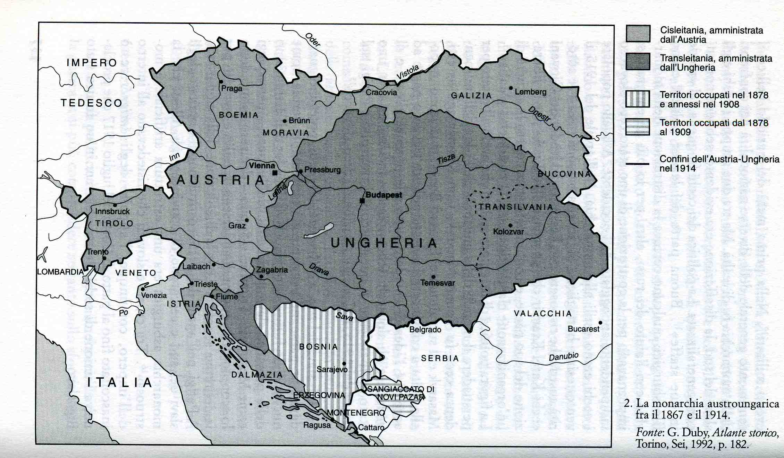

Slide 8
Italia: dal Congresso di Berlino non ottiene nulla; apertura a colonialismo italiano, rinuncia a irredentismo
1882 Triplice alleanza (Austria Ungheria, Germania, Italia)
1890 - Bismarck lascia il potere, nuova politica tedesca:
Crescente bisogno di materie prime e sbocchi sul mare
Grande flotta mercantile
Potente marina da guerra; dal 1900 inizio di grandi armamenti navali: «inizio di un rovinoso antagonismo» anglo-tedesco (P. Pieri)
1893 Duplice franco-russa, indotta dall’atteggiamento minaccioso della Germania

Slide 9
Italia, dopo il 1896, politica mediterranea: mano libera alla Francia in Tunisia e all’Italia in Libia
Matrimonio di Vittorio Emanuele con Elena di Montenegro (interesse italiano per i Balcani: Albania)
1903 nuova crisi nei Balcani: Alessandro Obrenović e la regina Draga vengono assassinati in una congiura militare che porta al trono i Karagjorgjević. Re Pietro I atteggiamento antiaustriaco e irredentistico sempre più accentuato questione della Bosnia Erzegovina).

Slide 10
Irredentismo: «orientamento politico e culturale di tipo nazionalistico, tendente a riunire alla madrepatria territori ad essa legati per lingua o cultura ma politicamente soggetti a uno stato straniero».
Il termine nasce in Italia nel 1877, per opera di Matteo Renato Imbriani, che fonderà la Pro Italia irredenta.
Diffusione del termine in molti contesti nazionali e in genere nell’Impero austroungarico dove numerose erano le questioni irrisolte dal punto di vista nazionale.

Slide 11
Focolai di irredentismo in Europa
Alsazia Lorena
Trentino*
Venezia Giulia, Fiume, Dalmazia*
Transilvania**
Bessarabia**
Bosnia Erzegovina

Slide 12
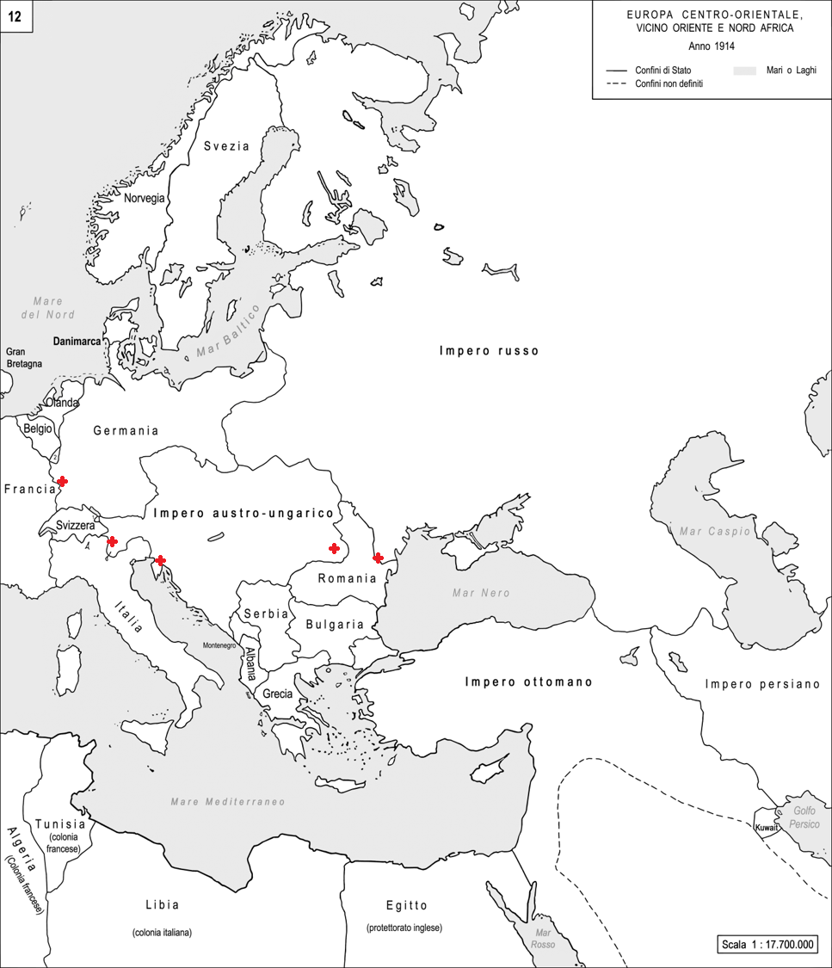

Slide 13
1904 guerra russo-giapponese
1904 Entente cordiale (Francia/Gran Bretagna)
1907 Intesa anglo-russa per la spartizione dell’Asia: accordo su Afghanistan e Persia
Triplice Intesa: Francia, Gran Bretagna, Russia
1908 rivoluzione dei Giovani turchi (nazionalismo turco, ricostruzione su solide basi dell’Impero)
1908 Balcani: Austria Ungheria annette la Bosnia Erzegovina. Mobilitazione contro la Serbia
Dal 1908 febbrile corsa agli armamenti

Slide 14
1911 Occupazione francese del Marocco
1911 Guerra italo-turca
1912 1ª: Guerra balcanica: quadruplice balcanica (Serbia, Bulgaria, Grecia, Montenegro) vs Turchia
1913 2ª Guerra balcanica (per la spartizione della Macedonia) Bulgaria vs Serbia e Grecia; ulteriore ingrandimento della Serbia e sviluppo dell’irredentismo verso le province austriache

Slide 15
Guerre balcaniche
«Nell’Europa del 1913-14 i due conflitti hanno creato soprattutto illusioni: che una guerra potesse essere rapida e decisiva, breve nella durata, e che con le armi si potessero realizzare ambizioni politiche, ancora inevitabilmente legate alla territorialità. Una talee illusione portò l’Austria-Ungheria a consegnare l’ultimatum alla Serbia nel luglio del 1914. Doveva essere il pretesto per una terza guerra balcanica; si scatenò invece una guerra europea e mondiale».
(E. Ivetic, Le guerre balcaniche, 2006)

Slide 16
Guerre balcaniche
Ipotesi: 220.000 morti, 360.000 feriti su 1.300.000 soldati. Un morto su sei soldati mobilitati; quasi tre su dieci feriti.
«La brevità delle guerre balcaniche creò l’illusione che un altro conflitto si sarebbe risolto nel giro di poche settimane, al massimo un paio di mesi; e tale illusione fu fatale nel luglio del 1914».
(E. Ivetic, Le guerre balcaniche, 2006)

Slide 17
Guerre balcaniche
http://media-3.web.britannica.com/eb-media/49/64949-004-CBD9E994.jpg

Slide 18
Austria e Germania volgono verso la guerra
Germania
Raggiungere la sicurezza sui mari
Abbattere la Francia

Slide 19
Austria e Germania volgono verso la guerra
Austria Ungheria
Vincere l’irredentismo italiano
Vincere l’irredentismo balcanico

Slide 20
Dopo il 1908 corsa agli armamenti
Francia: sforzo di riarmo dell’esercito
Germania: aumento degli effettivi di pace a 700.000 uomini
Austria, mobilitazione di 1.000.000 di uomini (1909, 1913)
Grandi fortificazioni sul confine italo-austriaco

Slide 21
Nuovi sviluppi politici
Sindacalismo: socialismo e sindacato, rivoluzione sociale
(J. Sorel)
Nazionalismo: lotta dell’esistenza delle nazioni, trionfo del più forte, lotta di classe trasportata alle nazioni
Rientro dei cattolici nella vita politica

Slide 22
Nazionalismo
Trasposizione sul piano della lotta tra le nazioni dell’ideologia della lotta di classe
Darwinismo sociale
Negli anni precedenti la Grande guerra, il n. divenne «l’espressione politica delle forze più aggressive del capitalismo italiano»
«Fin dall’inizio antisocialista e imperialista»
1910, nasce l’Associazione nazionalista italiana

Slide 23
1912 rinnovo della Triplice alleanza
1913 accordo austro-italiano sull’Albania (questione aperta nel cuore dei Balcani)
Convenzione navale anglo-francese
Convenzione navale italo-austriaca
Gen. Pollio, capo di SM partecipa alle manovre tedesche; rinnovo degli impegni militari italiani

Slide 24
Parte II
Piani di guerra

Slide 25
1870
Sviluppo della rete ferroviaria
Schemi per il movimento ferroviario
Accademie militari
Piani di guerra

Slide 26
Piani di guerra
rigidi
non comunicati ai governi (o ad altri settori delle FFAA)
fissano il giorno della mobilitazione

Slide 27
Germania – Piano Schlieffen (1905)
Guerra su due fronti
7/8 della potenza militare tedesca – Francia
Vittoria a ovest in 42 giorni
Spostamento delle truppe a est

Slide 28
Germania - Piano Schlieffenn

Slide 29
Germania – Piano Schlieffen (1905)
«Fu il più importante documento scritto da un governo di un qualsiasi paese nel primo decennio del XX secolo; si può addirittura sostenere che si rivelerà il più importante documento ufficiale degli ultimi cento anni, perché le conseguenze che ebbe sul campo di battaglia, le speranze che ispirò, quelle che mandò in fumo avrebbero avuto ripercussioni fino ai nostri giorni».
(J. Keegan)

Slide 30
Francia – Piano XVII (Joffre)
Carattere offensivo
Attacco frontale
1911
Confine franco tedesco
Élan vital
Intesa con Gran Bretagna; intervento in caso di aggressione del Belgio

Slide 31
Russia
Piano XIX
Piano G: avversario principale Germania
Piano A: avversario principale Austria-Ungheria
Convenzione franco-russa (1913): attacco russo alla Germania (non < 800.000 uomini)

Slide 32
Russia – Piano XIX
Piano G
Avversario principale: Germania
Piano A
Avversario principale: Austria Ungheria
1913
Convenzione franco-russa: attacco alla Germania (non < 800.000 u.)

Slide 33
Austria Ungheria
Obiettivo principale
Serbia
Minimalgruppe Balkan
Staffel A
Teatro polacco (30 div.)
Staffel B
12 divisioni di rinforzo sull’uno o l’altro fronte

Slide 34
Gran Bretagna
Esercito di mestiere
Invio di 6 div. in continente
«Maggiori saranno le forze che la Germania dovrà allontanare dal punto decisivo meglio sarà per la Francia e per noi» (Sir. H. Wilson) Maggiori

Slide 35
Italia
Al fianco della Germania
Invio di 5 corpi d’armata e 2 divisioni di cavalleria sul Reno

Slide 36
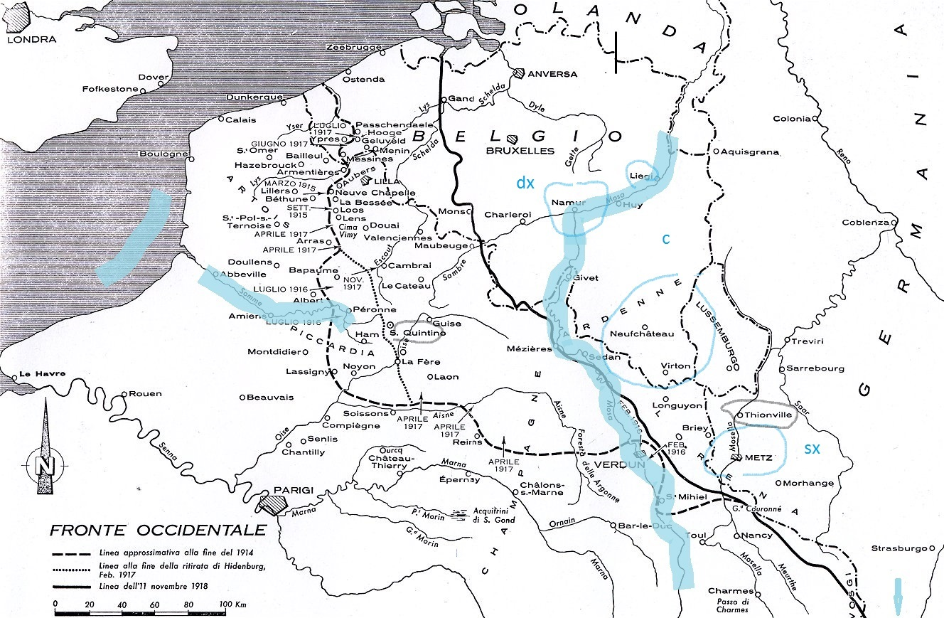

Slide 37
La Belle Époque

Slide 38
Esposizione universale di Parigi 1900
«La macchina è divenuta la regina del mondo. Installato da padrone nella nostra officina, l’organismo di ferro e di acciaio scaccia e sostituisce, mercé un lento e continuo invadimento, i lavoratori di carne e di ossa, di cui fa i propri ausiliari... Io sono convinto che … il XX secolo vedrà rifulgere un po’ più di fraternità e un po’ meno di miserie di ogni ordine e che ben presto avremo varcato uno stadio importante nella lenta evoluzione del lavoro verso la felicità e dell’uomo verso l’umanità».
(Alexandre Millerand, Discorso inaugurale)

Slide 39
Elementi di ottimismo e di unificazione internazionale
Aumento degli scambi e della cooperazione internazionale
Crescita della produzione industriale, nuove categorie di prodotti
Crescita della popolazione e espansione dei mercati

Slide 41
Seconda rivoluzione nei trasporti:
-Navigazione a vapore (=> aumento del commercio marittimo)
-Estensione della rete ferroviaria
Interdipendenza delle nazioni = condizione del progresso mondiale
Organizzazioni internazionali per rispondere ai nuovi bisogni di nuove tecnologie e burocrazie: posta e radiotelegrafo; organizzazione meteorologica internazionale; regolamentazione internazionale di commerci, pesi e misure; uniformità tecnica delle ferrovie

Slide 43
Sforzi filantropici: commercio degli schiavi, leggi sul lavoro, prevenzione diffusione di malattie, vendita alcolici e droghe, estradizione criminali.
Cooperazione internazionale anche militare: davanti alla rivolta dei Boxeur in Cina, intervento di una forza multinazionale inglese, russa, francese, italiana, tedesca, austroungarica, giapponese e statunitense.

Slide 44
Comune cultura europea
Allargamento della fascia di quanti praticano il turismo
Legami di sangue tra diversi regnanti europei
Tuttavia, forte diffusione del nazionalismo (nazionalizzazione delle masse); astratta paura della guerra.

Slide 45
Politica estera dei paesi europei → non orientata dalla ricerca della pace ma dalla ricerca della sicurezza nella superiorità militare.
rafforzamento degli eserciti e delle marine da guerra
incremento delle artiglierie
costruzione di fortificazioni più solide alle frontiere

Slide 46
Superiorità < offensiva di grandi masse di fanteria in manovra con il supporto di cannoni da campagna mobili (cavalleria ritenuta ancora importante)
Importanza delle fortificazioni improvvisate come trincee e scavi sottovalutata. “Data una fanteria sufficientemente numerosa, ben guidata e motivata, i teorici militari europei credevano che nessuna linea di trincee potesse resisterle”
(J. Keegan, La prima guerra mondiale)

Slide 47
Società militare diffusa all’interno della società civile europea formata da milioni di uomini capaci di combattere e obbedire.

Slide 48
Revanchismo francese
Rivalità anglo-tedesca
Blocchi di alleanze
Corsa agli armamenti
Pangermanesimo
Diffusione del nazionalismo
Spinte irredentistiche
Questioni irrisolte nei Balcani
Crisi dell’Impero ottomano
Diffusione ed evoluzione del socialismo

Slide 49
Sarajevo 28 giugno 1914

